Slide 1
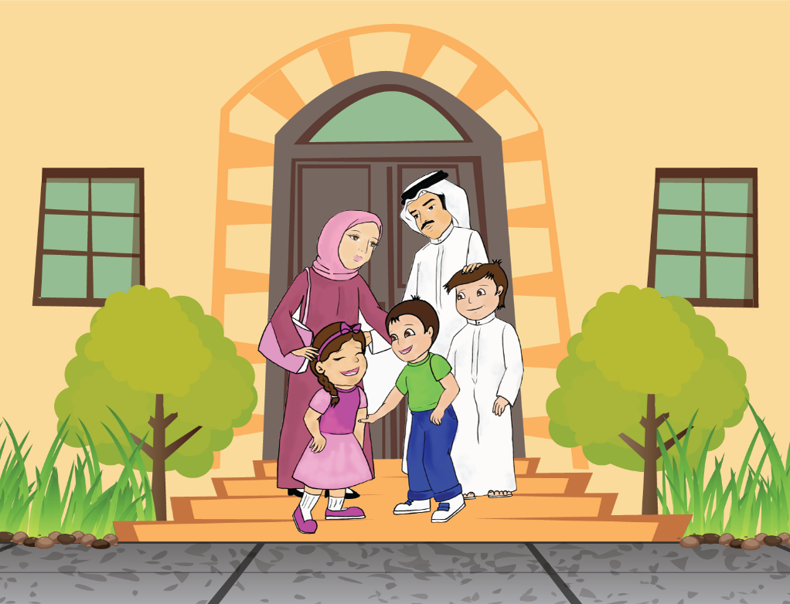
الـحَلْقَةُ الأُولى/ اللُّغَةُ العَرَبيّةُ / الصَّفُّ الأَوَّلُ الابْتِدائِيُّ / الفَصْلُ الدِّراسيُّ الأَوّلُ
وَحْدَةُ: (عائِلَتُنا) أُنْشودَةُ الوَحْدَةِ الأُولى: أُسْرَتي
أُسْرَتي

Slide 2
أوَّلًا: أَقْرَأُ النَّصَّ مَعَ الـمُعَلِّمِ.
أُسْرَتي
القراءة
أُمّــــــــي وَأَبي نَــــــبـْضُ القَلـــــْبِ
أخْتي وَأَخي لَـــــــــــحْنُ الحُـــــــــبِّ
جَدّي جَدّي رَمْـــــــزُ المَـــــــــــــجـْـــــــدِ
يَبـْـــــــني عِــــــــــزًّا لــي فـي الـــبَــــــــلَدِ
إِنّي أَهْــــــــوى قِصَصَ الجَدَّة
تَحْكي فيها عِبَرًا عِدَّة

Slide 3
1- أَصِلُ كلَّ مقطَعٍ بِمَا يُنَاسِبُهُ مِنْ الأَجْزَاءِ:
لَحْنُ الحُبِّ
أُمّي وَأَبي
نَبْضُ القَلْبِ
أخْتي وَأَخي
رَمْزُ المَجْدِ
جَدّي جَدّي
لِي في البَلَدِ
يَبْني عِزًّا
عِبَرًا عِدَّة
إِنّي أَهْوى
قِصَصَ الجَدَّة
تَحْكي فيها

Slide 4
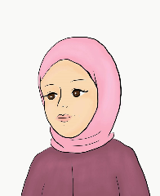
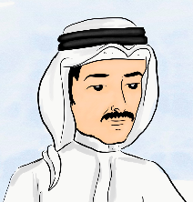
2-أَتَأَمَّلُ الصّورَةَ، وَأَقْرَأُ مَعَ الـمُعَلِّمِ:
نَبْضُ القَلْبِ
أُمّي وَأَبي

Slide 5
انْتَهى الدَّرْسُ

